Slide 1
Достижение единого уровня успеваемости
при подготовке к ГИА
с помощью «1С:Образования»
Фогель В.О. методист отдела образовательных программ
Фирма «1С»

Slide 2
Что такое «1С:Образование»?
https://obrazovanie.1c.ru/
Система «1С:Образование» включена:
в проект «Навигатор образования» Министерства просвещения РФ и Агентства стратегических инициатив (https://edu.asi.ru/)
в «Единый реестр Минкомсвязи российских программ для электронных вычислительных машин и баз данных» (https://reestr.digital.gov.ru/reestr/306311/?sphrase_id=245914)
в Каталог совместимости российского ПО АРПП «Отечественный софт» https://catalog.arppsoft.ru/product/6194497

Slide 3
Основные возможности для обучения в цифровой образовательной среде
Для школы
Для колледжа
Ориентированная на образовательную организацию система администрирования пользователей
Цифровая библиотека по общеобразовательным дисциплинам 1-11 класс
Инструменты для подготовки цифровых материалов к уроку
Цифровая библиотека по общеобразовательным дисциплинам 10-11 класс
Инструменты для создания учебных курсов по профдисциплинам
Хранение и редактирование созданных учебных материалов
Назначение учащимся групповых и индивидуальных заданий с использованием цифровых ресурсов
Автоматическая оценка выполнения тестовых заданий
Детальное информирование педагога о процессе выполнения задания
Оценка уровня достижения планируемых результатов обучения в соответствии с ФГОС 2022
Отчеты о действиях педагогов и студентов в системе
Интеграция с сервисами для онлайн-занятий
Доступ к системе по сети интернет с любого устройства без установки дополнительных приложений

Slide 4
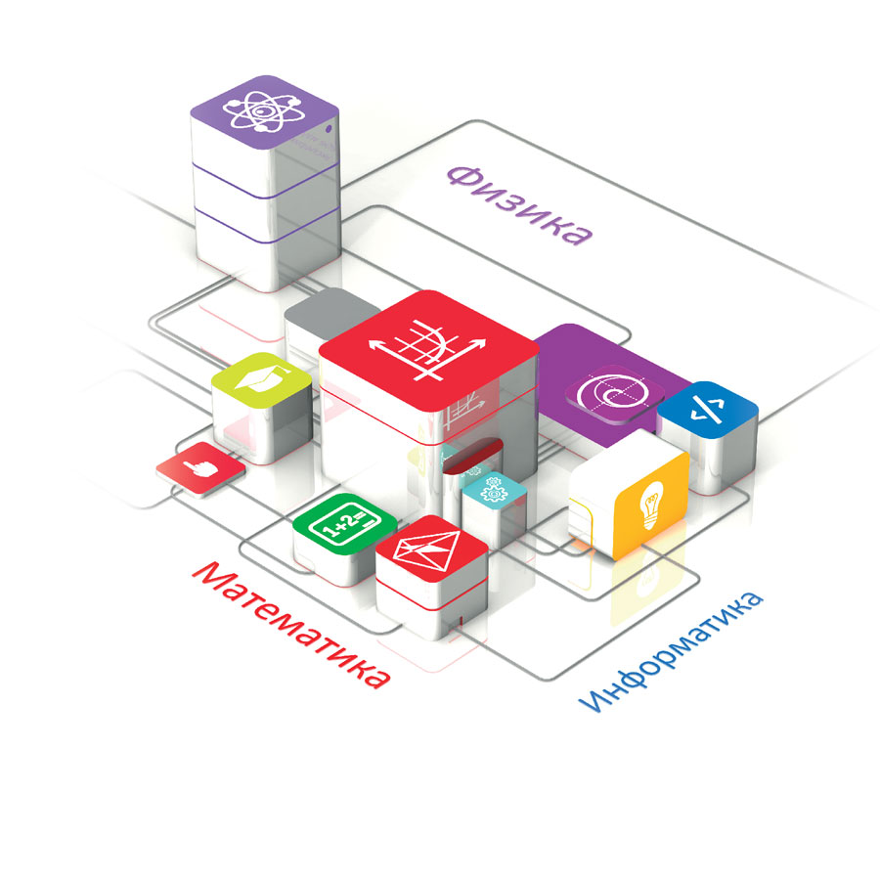
Библиотека «1С:Образование» - более 25 тысяч интерактивных мультимедийных цифровых ресурсов
Начальная школа (математика, русский язык, литературное чтение, окружающий мир и другие предметы)
Математика, алгебра, геометрия, информатика
Русский язык
Физика
Химия, биология, география
История, экономика, обществознание
Выпущены издательством «1С-Паблишинг», выпускающим пособия, допущенные к использованию в школах (приказ Минобрнауки РФ №699 от 09.06.16), соответствуют требованиям № 273 –ФЗ «Об образовании в РФ», ст. 18.3
Notes:
Учебные пособия 1С:Школа представляют собой завершенные линейки интерактивных учебных курсов по основным школьным предметам. Разработка интерактивных учебных пособий ведется с 1996 г. Над каждым продуктом работает коллектив опытных в создании электронных учебных материалов авторов, профессиональных разработчиков, редакторов, корректоров и программистов.
Фирма «1С» имеет опыт сотрудничества с Минобрнауки России, ведущими книжными издательствами России, другими разработчиками ресурсов и платформ
Всего реализовано более 5 млн. копий компьютерных образовательных программ «1С». Разработки «1С» отмечены Премиями Правительства России в области науки и техники и в области образования

Slide 5
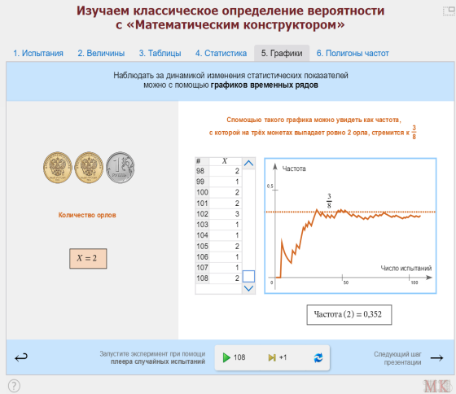
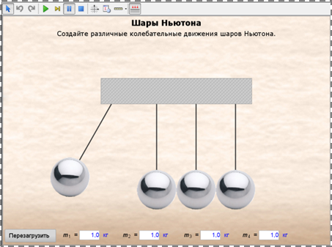
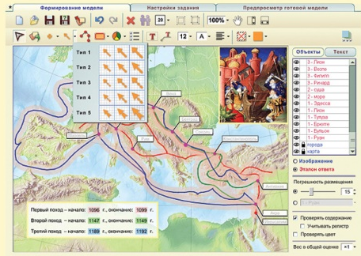
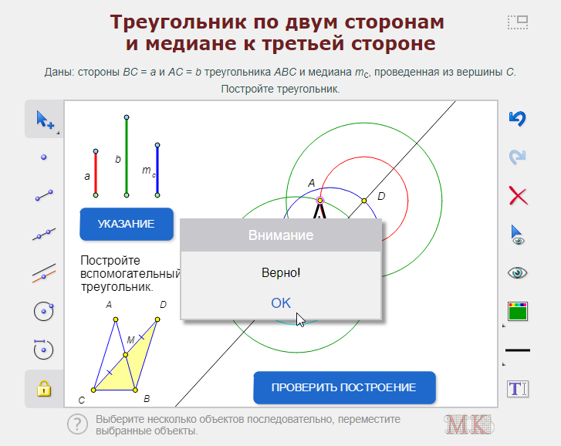
Типы электронных ресурсов в составе учебных пособий
Анимированные рисунки, карты, лекции
Интерактивные рисунки, карты, схемы и таблицы
Интерактивные задания
Динамические модели
Виртуальные лаборатории
Виртуальные экскурсии
Интерактивные энциклопедии, справочники, словари

Slide 6
Инструменты создания авторских ресурсов
Создать ресурс – создание (импорт из внешнего файла) простых ресурсов: иллюстраций, анимаций, видеофрагментов, документов Microsoft Office и пр.
Создать страницу – создание (в том числе с использованием импортированных объектов) иллюстрированных текстовых материалов в форме web-страниц
Создать тест – формирование подборок из импортированных и созданных объектов и страниц, а также создание тестовых вопросов и формирование тестов

Slide 7
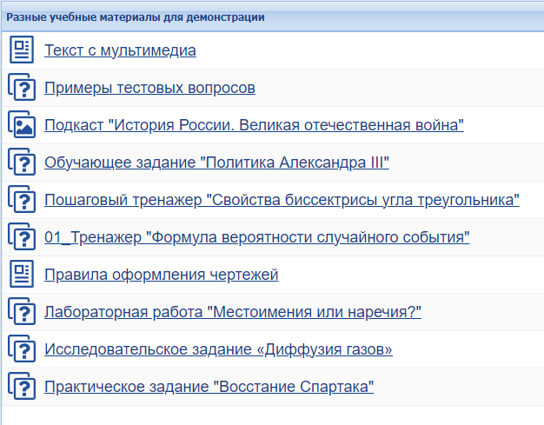
Какие учебные материалы можно создавать в системе «1С:Образование»?
Иллюстрированные тексты (html-страницы)
Медиафайлы
Тестовые задания с автоматической проверкой
Творческие задания с ручной проверкой
Учебные материалы различного дидактического назначения:
Обучающие задания
Тренажеры, в том числе пошаговые
Лабораторные и практические работы
Контрольные тесты
Структурированные учебные курсы

Slide 8
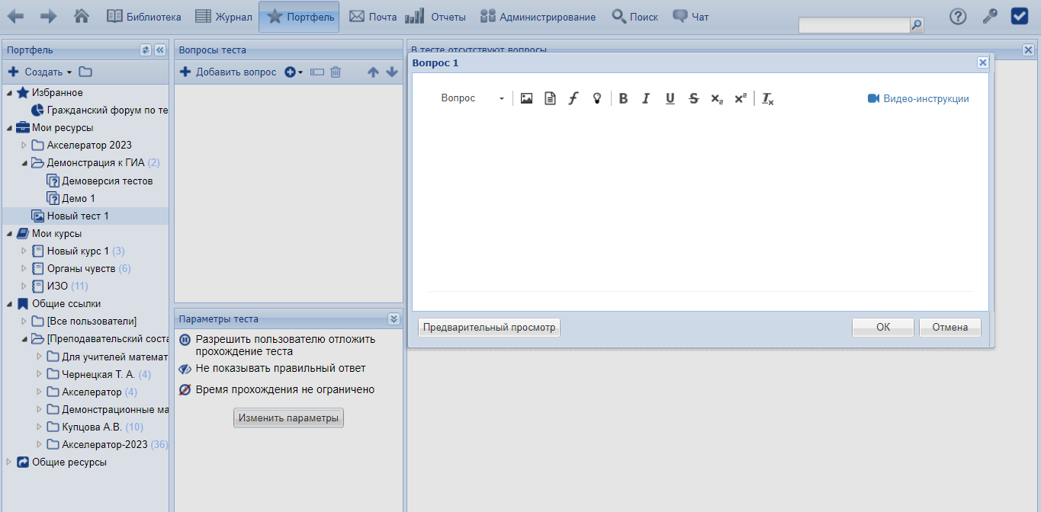
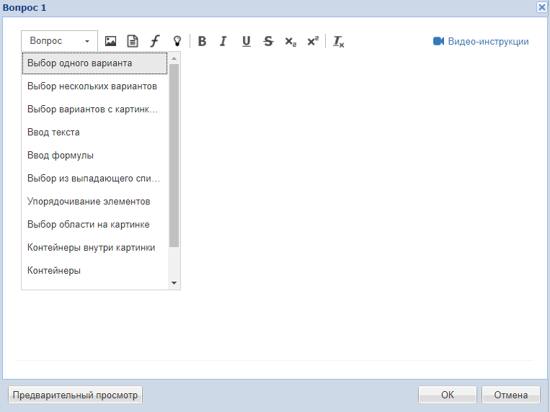
Конструктор тестов

Slide 9
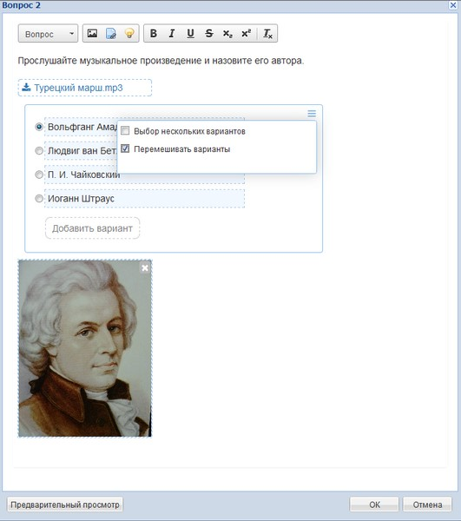
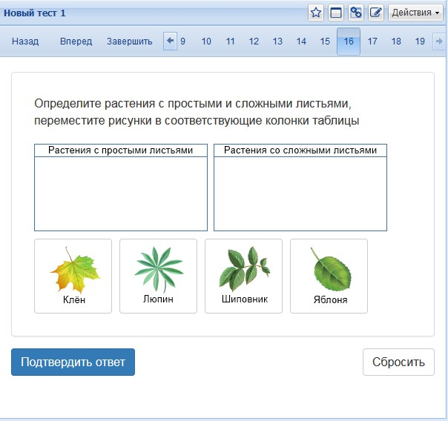
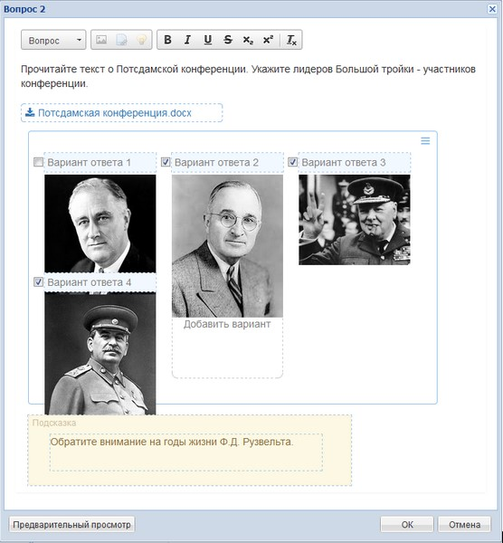
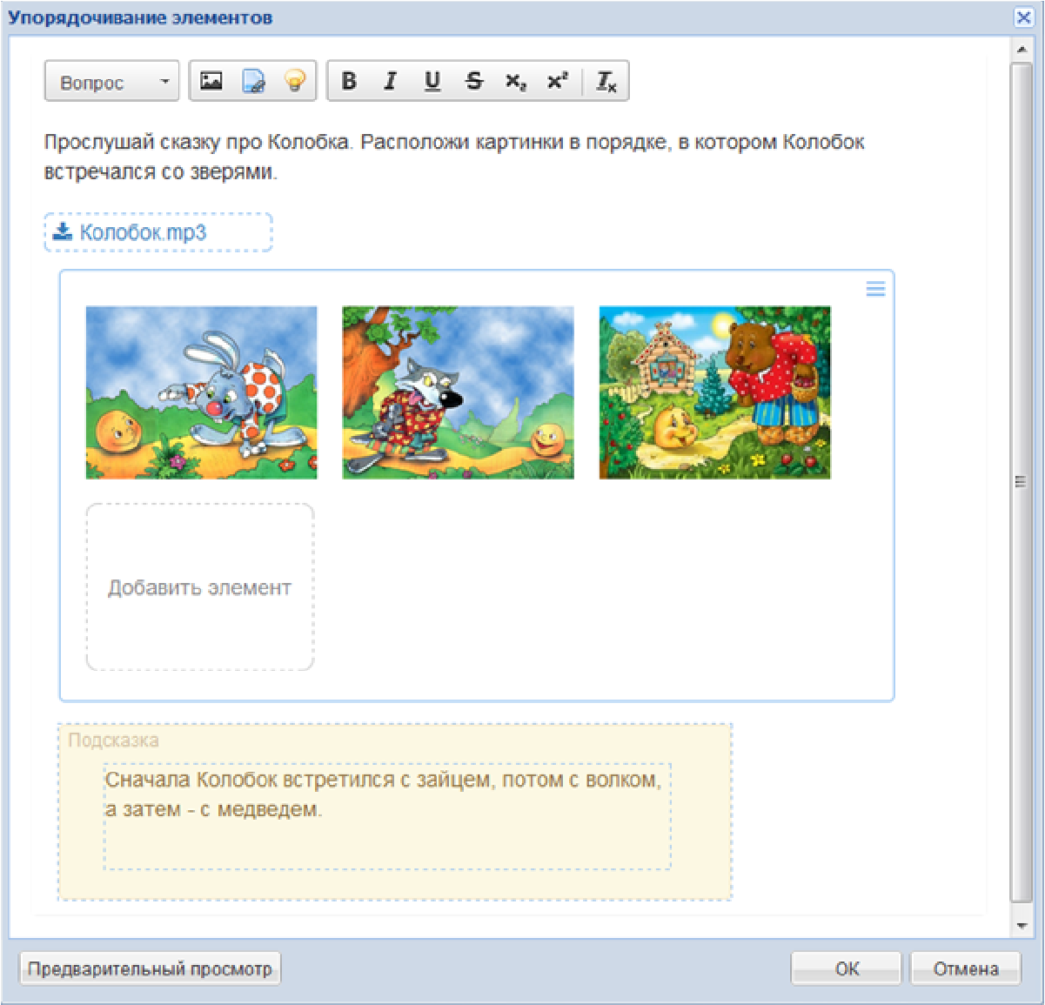
Типы тестовых вопросов
Выбор одного или нескольких правильных ответов
Выбор из выпадающего списка
Ввод текста ответа или формулы с клавиатуры
Установление правильного порядка или соответствия между элементами ответа
Сортировка элементов ответа на группы
Размещение элементов ответ на изображении
Выбор области на изображении
Творческое задание с загрузкой файла и ответом в свободной форме

Slide 10
Подробнее о создании интерактивных учебных материалов – на сайте системы «1С:Образование»
https://obrazovanie.1c.ru/events/2021/12-17/ - Платформа «1С:Образование» как современный инструмент организации смешанного и дистанционного обучения
https://obrazovanie.1c.ru/events/2021/11-23/ - Готовимся к ГИА: Как увидеть проблемные места в освоении образовательной программы
https://obrazovanie.1c.ru/events/2021/10-26/ - Оперативное управление результатами учебного процесса
https://obrazovanie.1c.ru/events/2021/04-22/ - Как оценить готовность школьников к ВПР
https://obrazovanie.1c.ru/events/2023-10-26/ - Вебинар «Подготовка к ЕГЭ и ОГЭ в системе „1С:Образование“: как добиться высоких результатов учащихся на итоговой аттестации»
https://obrazovanie.1c.ru/events/2023-03-31/ - Настройка средневзвешенного балла в системе «1С:Образование» для более эффективного оценивания знаний и умений студентов

Slide 11
Что дают цифровые инструменты
Учащийся
Эффективная самостоятельная работа дома за счет интерактивных заданий с подсказками и пошаговыми решениями
Интерес к процессу обучения за счет современных инструментов организации учебной деятельности
Самоконтроль подготовки к экзамену, обучение из дома
Экономия времени подготовки и сил школьников
Психологическая подготовка школьников к ГИА
Преподаватель
Оптимизация занятий: преподаватель заранее видит сложности в освоении учебного материала и оперативно на них реагирует
Снижение трудозатрат на подготовку к занятиям и проверку ДЗ, работа из дома
Возможность выстроить индивидуальную траекторию для ученика
Родитель
Реальный контроль результатов ребенка
Снижение затрат на оплату подготовки школьников к ГИА без потери эффективности (по сравнению с репетиторами)

Slide 12
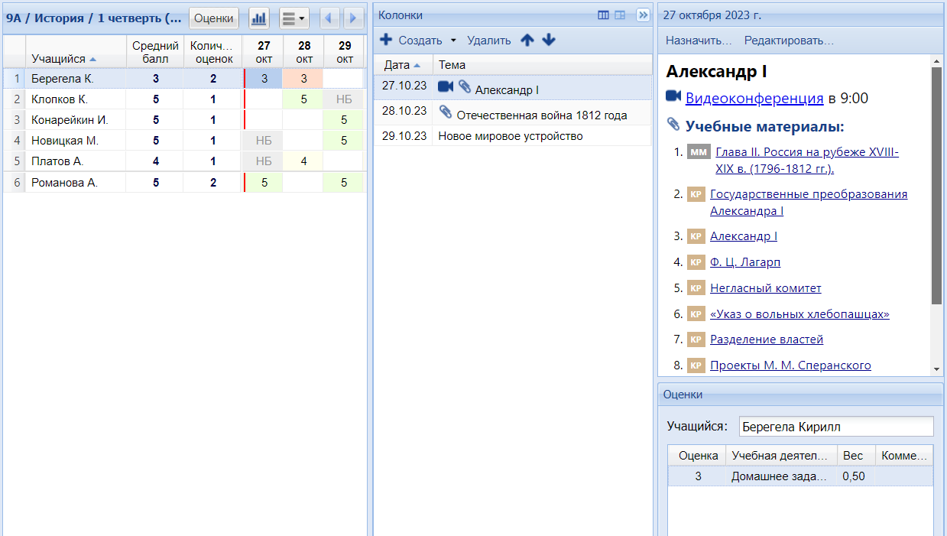
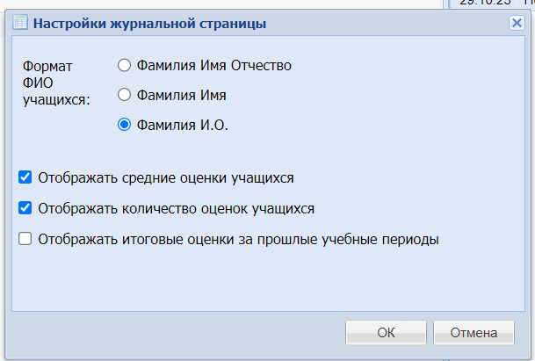
Архитектура журнала
Возможность настраивать вид журнала позволяет видеть не только средний балл, но и количество оценок
Возможность удобно и быстро создавать уроки, при необходимости, и группировать материал внутри них между отдельными учениками
Возможность назначения ученикам одного класса различных заданий, для достижение наибольшей эффективности

Slide 13
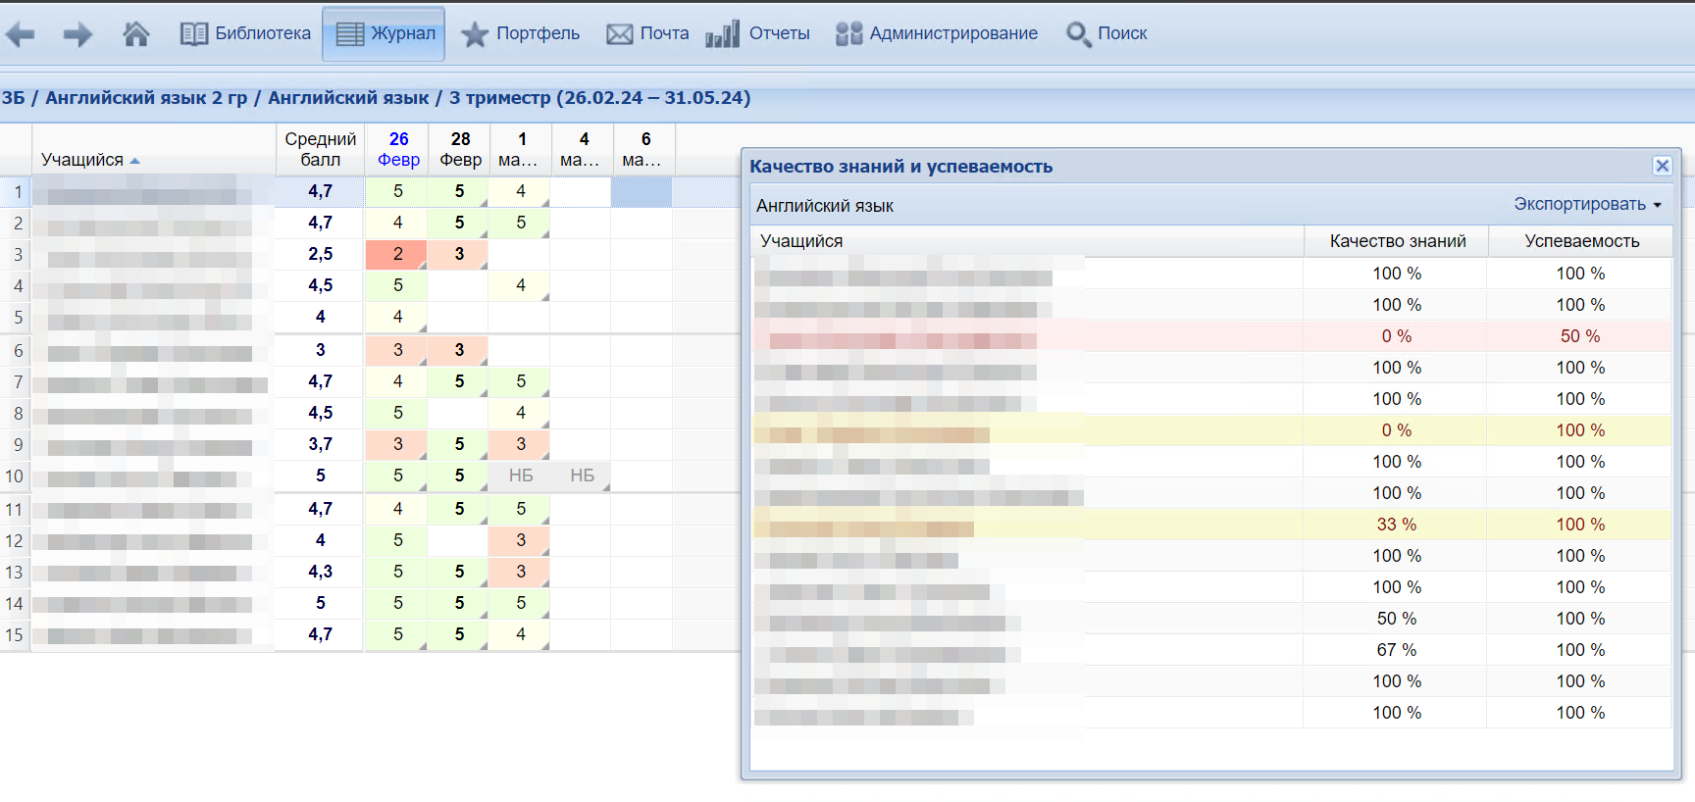
Отчётность об успеваемости и качестве знаний
Наличие всех необходимых вариантов учебной деятельности
Возможность редактирования задач в процессе образовательной деятельности
Контроль качества знаний и успеваемости всего класса и каждого ученика в отдельности

Slide 14
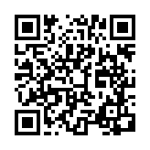
Как подключиться к системе «1С:Образование»
Заполните анкету на сайте https://obrazovanie.1c.ru/
Не забудьте отметить пункт «Назначить тестовый период для нового пользователя»
Дождитесь письма с данными для доступа к вашей базе и ссылками на методические материалы
Можно начинать пользоваться!
Остались вопросы? Закажите бесплатную индивидуальную консультацию
14

Slide 15
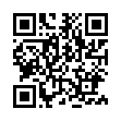
Более детальный анализ результатов освоение образовательной программы – в системе «1С:Оценка качества образования»
https://obrazovanie.1c.ru/oko/

Slide 16
Актуальность
2023-2024 учебный год: переход к единым Федеральным образовательным программам по предметам
2021-2022 учебный год: создание универсальных кодификаторов проверяемых требований к освоению образовательной программы
2022-2023 учебный год: переход на обновленные ФГОС всех уровней общего образования
Цель преобразований – формирование единого образовательного пространства и обеспечение единства содержания общего образования

Slide 17
Возможности облачной системы 1С:Оценка качества образования
Для педагога: своевременный поэлементный анализ освоения каждым учащимся Федеральной образовательной программы по предмету (т.е. ФГОС)
Для классного руководителя: оперативная информация по освоению ФГОС по всем предметам каждым учеником и классом в целом
Для директора /заместителя директора по УВР или качеству образования: анализ ситуации с качеством образования в школе, контроль профессиональной деятельности педагогов, отслеживание динамики показателей качества, прогнозы результатов ВПР, ЕГЭ, ОГЭ

Slide 18
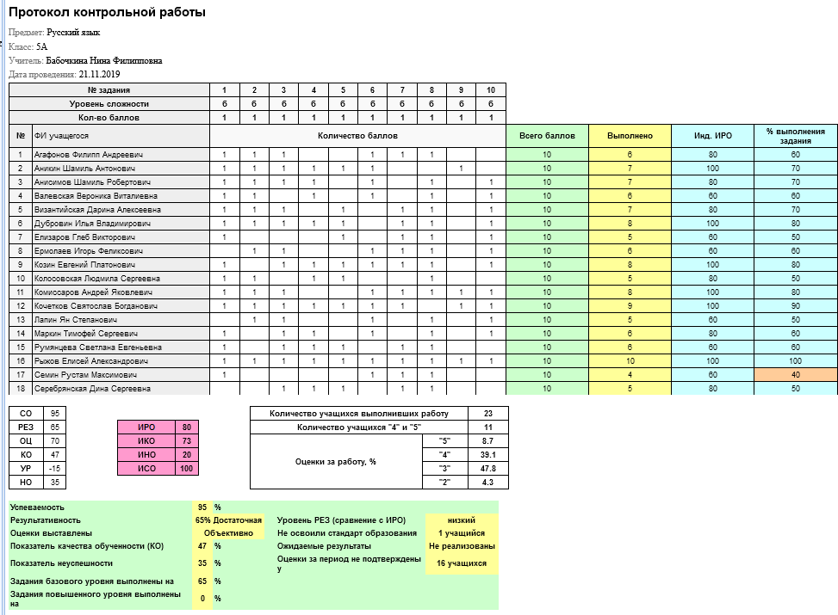
Индивидуальный уровень
Сравнение ожидаемых и реальных результатов освоения образовательной программы по каждой теме
Уровень освоения планируемых результатов обучения
Анализ результатов тематической проверочной работы
Перечень неосвоенных элементов содержания (КЭС)
Рекомендации для учителя

Slide 19
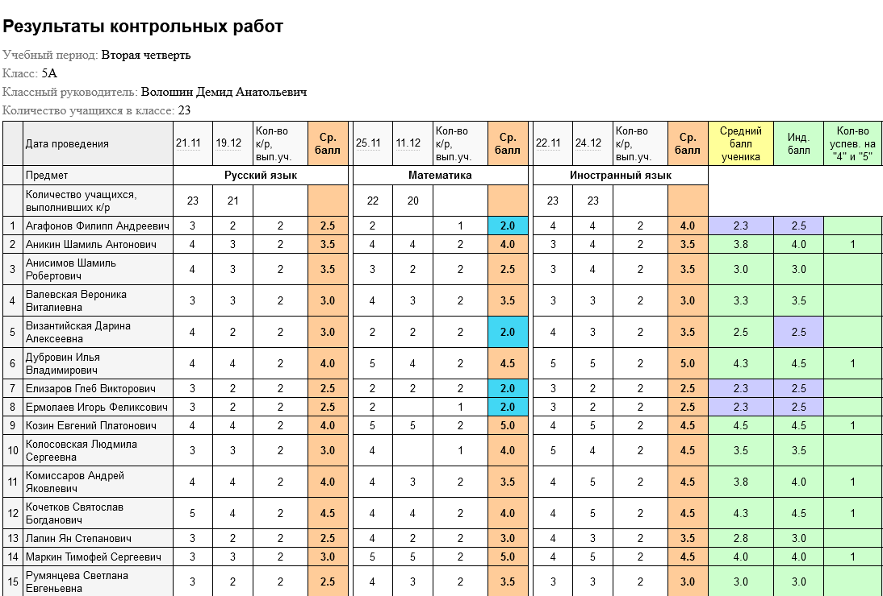
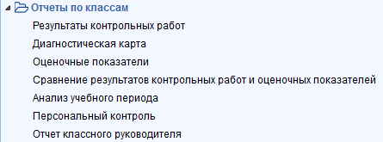
Уровень класса
Анализ результатов всех тематических проверочных работ по всем предметам учебного плана
Объективность оценивания образовательных результатов
Результативность освоения образовательной программы классом за учебный период
Выявление затруднений в работе педагогов
Отчет классного руководителя для заместителя директора по УВР

Slide 20
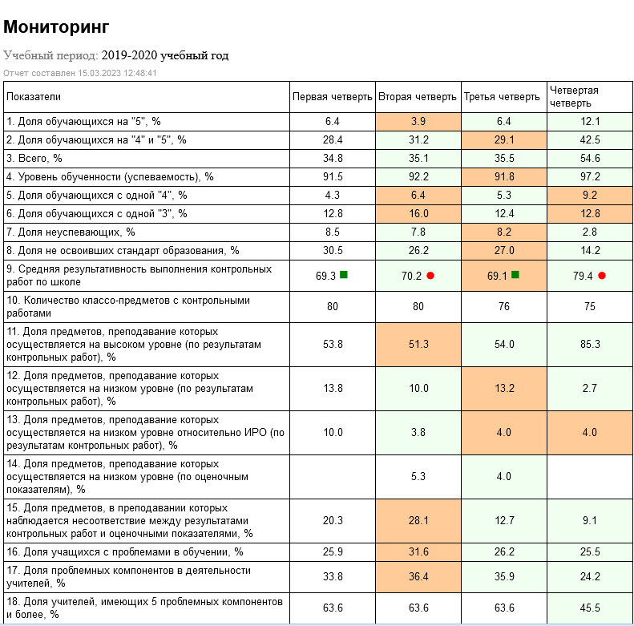
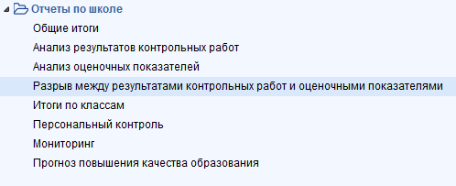
Уровень школы
Анализ результатов всех тематических проверочных работ по всем предметам учебного плана по ступеням обучения и по школе в целом
Объективность оценивания образовательных результатов
Результативность освоения образовательной программы всеми классами по всем предметам за учебный период
Эффективность профессиональной деятельности педагогов школы
Прогнозирование результатов ВПР, ОГЭ и ЕГЭ
Прогноз повышения качества образования
Мониторинг эффективности управленческих решений

Slide 21
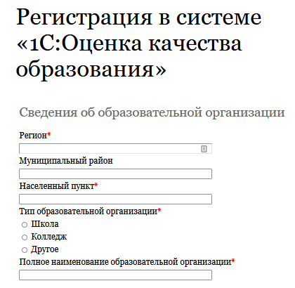
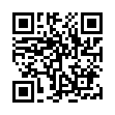
Как подключиться к системе «1С:Оценка качества образования»
Заполните анкету на сайте https://obrazovanie.1c.ru/oko/register/
Не забудьте отметить пункт «Назначить тестовый период для нового пользователя»
Дождитесь письма с данными для доступа к вашей базе и ссылками на методические материалы
Можно начинать пользоваться!
Остались вопросы? Закажите бесплатную индивидуальную консультацию
21
Notes:
Подключиться к системе очень просто – достаточно подать заявку через сайт, qr-код на слайде.

Slide 22
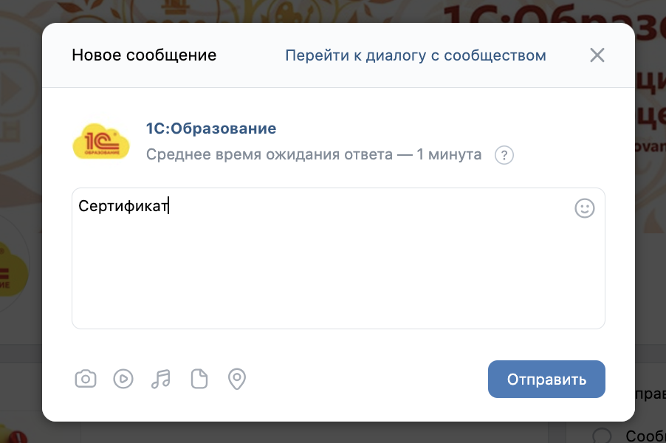
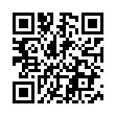
Новая механика получения сертификатов образовательных проектов фирмы «1С»
По итогам вебинара участникам выдается сертификат
Для получения сертификата необходимо прослушать более 80% вебинара!
Письмо с материалами вебинара высылается НА СЛЕДУЮЩИЙ РАБОЧИЙ ДЕНЬ
Сертификат будет выдаваться через социальную сеть ВК НА СЛЕДУЮЩИЙ РАБОЧИЙ ДЕНЬ после проведения вебинара
Напишите слово «Сертификат» нам в сообщения в сообществе во ВК НА СЛЕДУЮЩИЙ РАБОЧИЙ ДЕНЬ после проведения вебинара и следуйте дальнейшим инструкциям
Всю информацию мы продублируем в письме на ваш адрес электронной почты, указанной при регистрации
https://vk.com/obrazovanie1c
22

Slide 23
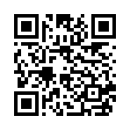
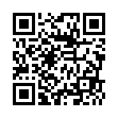
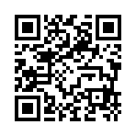
Спасибо за внимание!
obr@1c.ru
http://obrazovanie.1c.ru/
8(800) 302-99-10
Наши соцсети:
ВК
https://vk.com/obrazovanie1c
Rutube
https://rutube.ru/channel/26121825/
Телеграм
https://t.me/Edu_discussion

